Slide 1
Pátzcuaro: Una antigua población michoacana
Arqlga. Eugenia Fernández-V. Medina
Centro INAH Michoacán/ColMich
Morelia, Michoacán, 22 de mayo de 2015

Slide 2
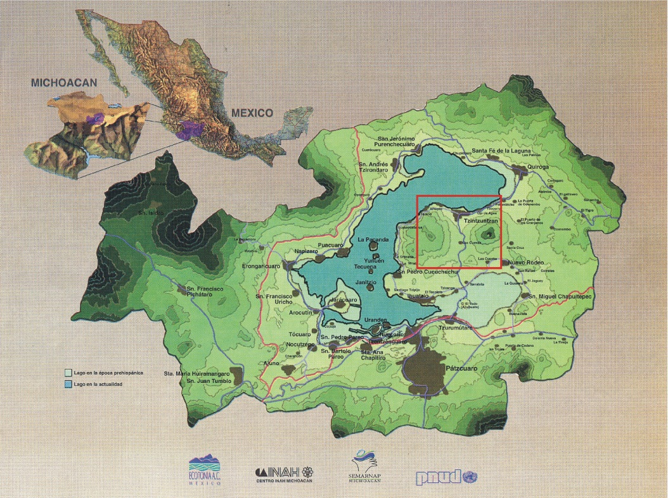
Dónde está ubicado Pátzcuaro?
La actual ciudad de Pátzcuaro se localiza al sureste del lago del mismo nombre, a una altitud de entre 2100 y 2500 msnm.
Arqueológicamente se le ubica en el período postclásico mesoamericano
Es el mayor centro de población en la región
Fuente: Centro INAH Mich., SEMARNAP Mich., CESE, Fondo Mexicano para la Conservación de la Naturaleza
Pátzcuaro pasado, presente y... . Morelia, Michoacán, 2000.

Slide 3
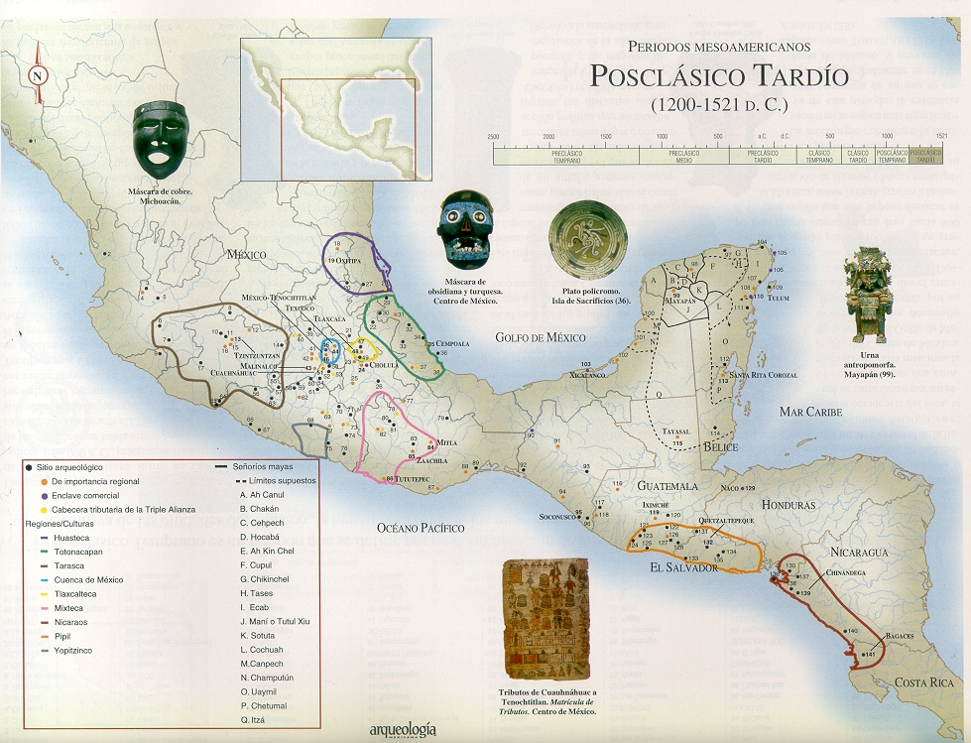

Slide 4
Cómo era la cuenca de Pátzcuaro en época prehispánica?
El nivel del lago se encontraba alrededor de la cota 2040-2050, mientras que en la actualidad se halla a los 2060 o 2070.
En la ribera se han identificado 129 lugares con evidencias de ocupación humana de la época prehispánica, de diferentes periodos.

Slide 5
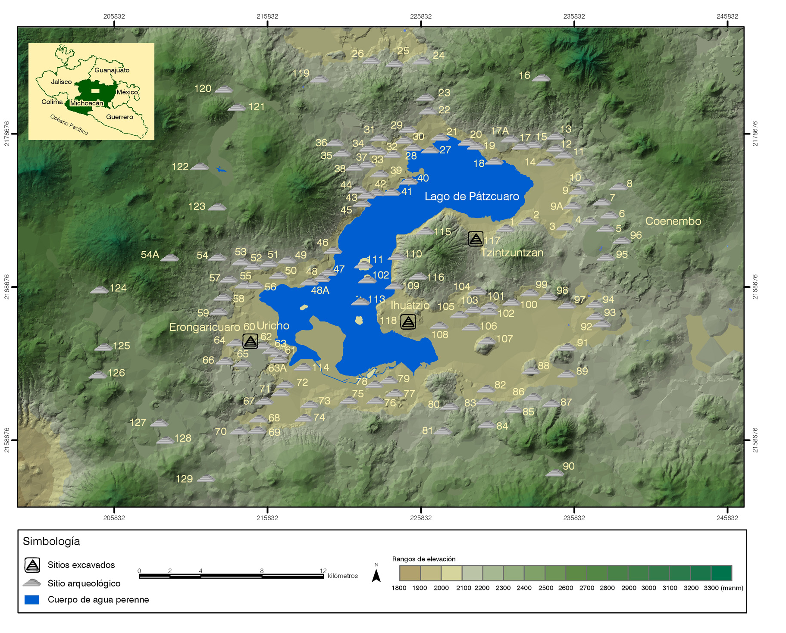

Slide 6
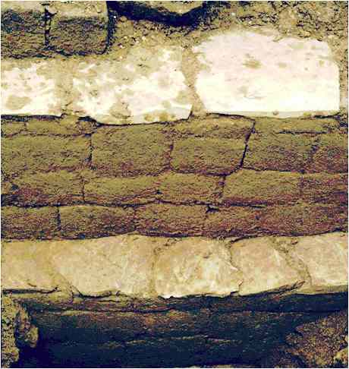
Qué papel jugó Pátzcuaro en la época prehispánica?
Fue una de las tres capitales del señorío purépecha, junto con Tzintzuntzan e Ihuatzio.
Se considera la más antigua y sagrada capital purépecha: hacia 1300 d.C.

Slide 7
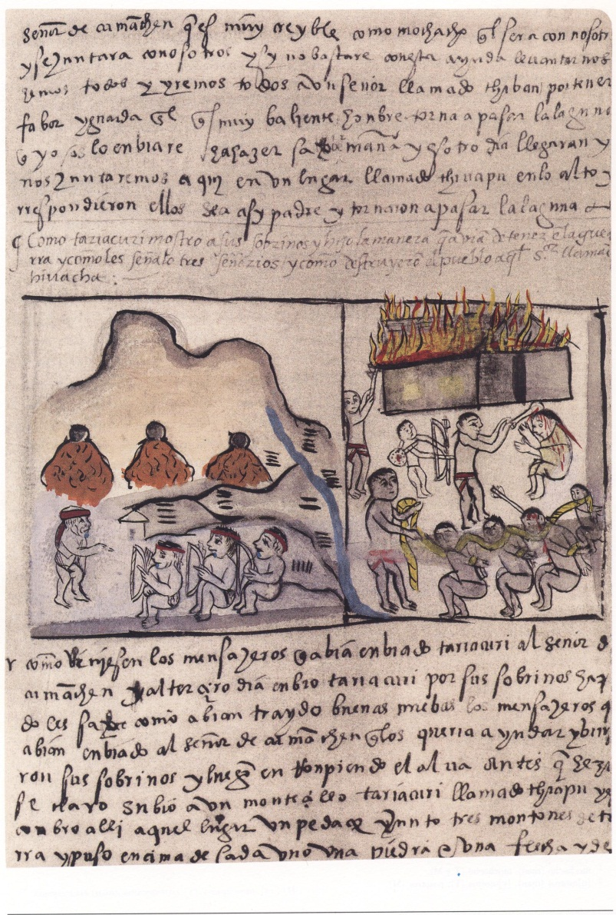
Qué papel jugó Pátzcuaro en la época prehispánica?
Era el lugar de residencia de Tariácuri, quien consolidó el poderío purépecha
  “Vosotros señores, tres señores habéis de ser, Hiripan será señor en una parte y Tangaxoan en otra y mi hijo menor llamado Hiquingaje en otra parte”

Slide 8
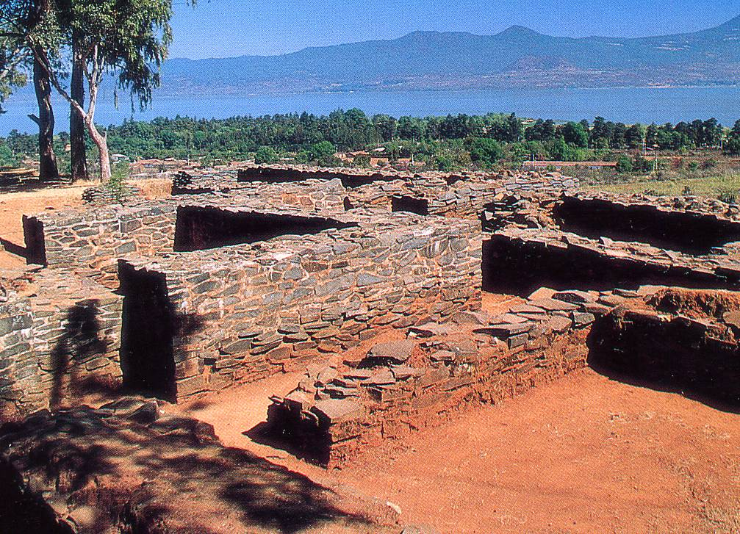
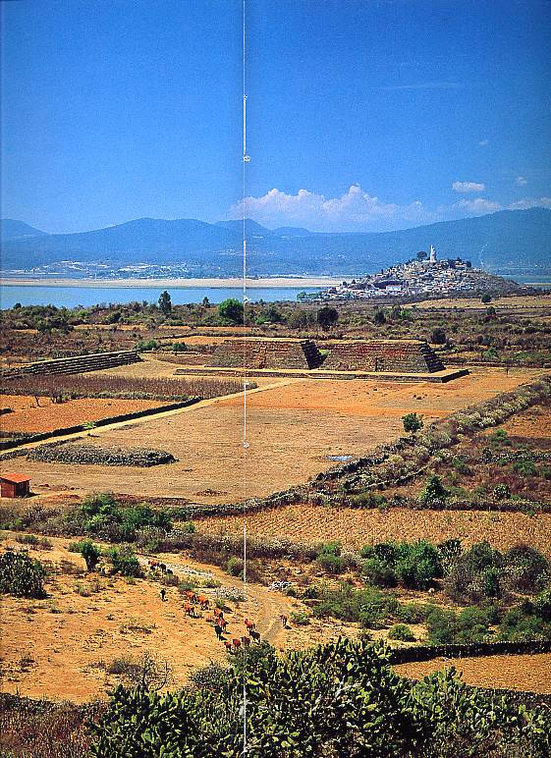
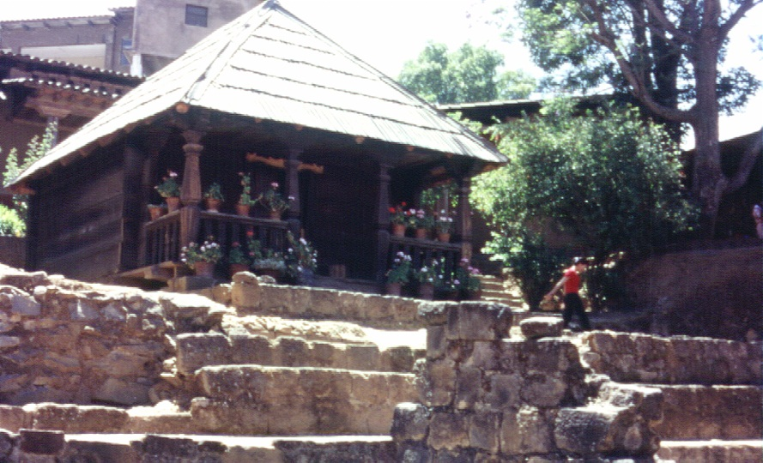
Tzintzuntzan
Ihuatzio
Fotografía: Ricardo Sánchez González. El Michoacán antiguo
Pátzcuaro
Fotografía: Ricardo Sánchez González. El Michoacán antiguo.

Slide 9

Cuáles eran los límites de la ciudad prehispánica?
Las evidencias observadas en el Museo de Artes e Industrias Populares y la huerta del ex colegio jesuita corresponden a el límite oriente del asentamiento

Slide 10
La zona del Calvario (que tiene fama de ser donde yace Tariácuri) marca la frontera poniente.
El actual Barrio de San Miguel correspondería a la zona habitacional

Slide 11
Cómo estaba conformada la antigua ciudad?
De la lectura de la RM se concluye que la ciudad estaba conformada por:
  Dos zonas de actividad pública: Petátzequa, (El Calvario) y la zona de la actual Basílica
  Una zona habitacional central: San Miguel
  Varios caseríos circundantes

Slide 12
Hasta donde llegaba la antigua ciudad?

Slide 13
Qué actividades se llevaban a cabo?
Arqueológicamente aún no es posible determinar con precisión a qué se dedicaba la gente de Pátzcuaro.
La información con que se cuenta se obtuvo de los documentos históricos.
Se menciona que era el lugar de “recreo” de la nobleza purépecha, por lo que las actividades productivas serían descartadas.

Slide 14
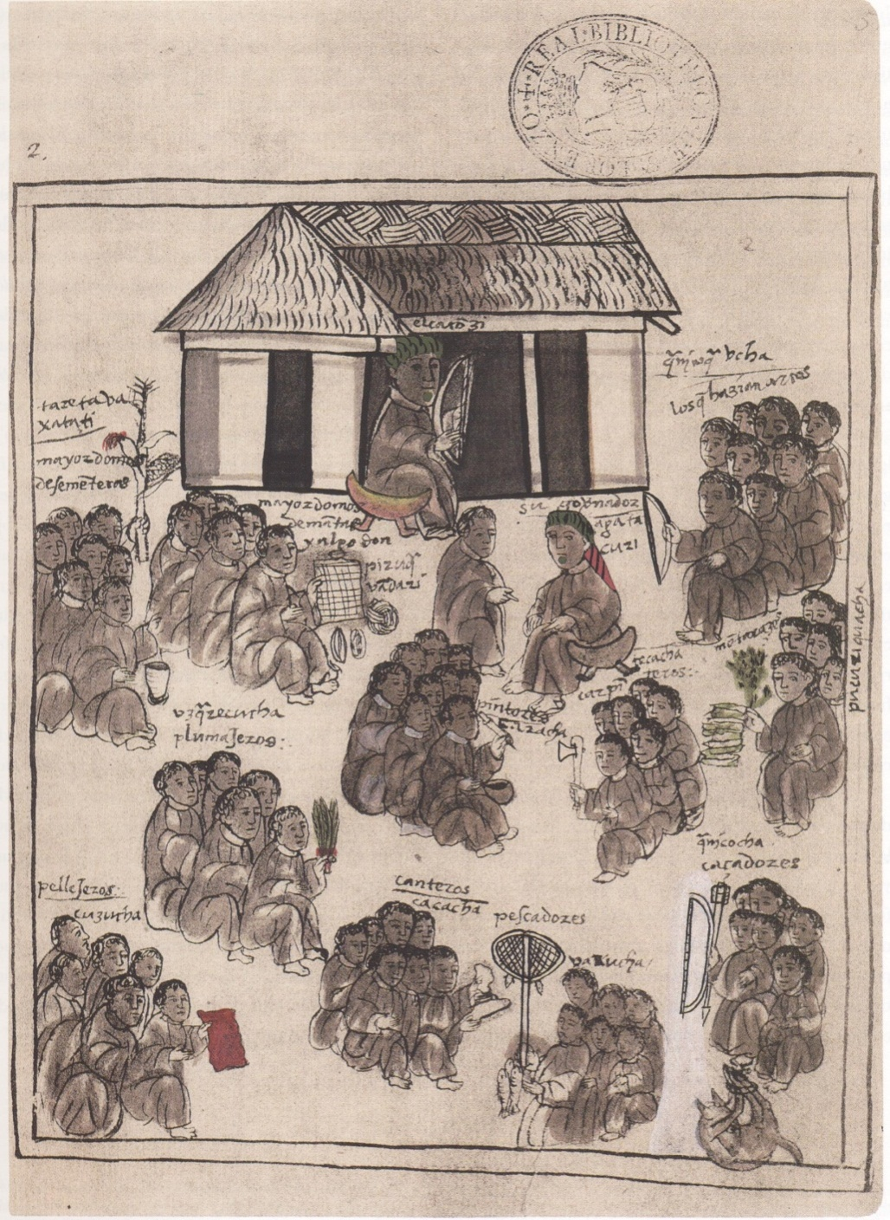
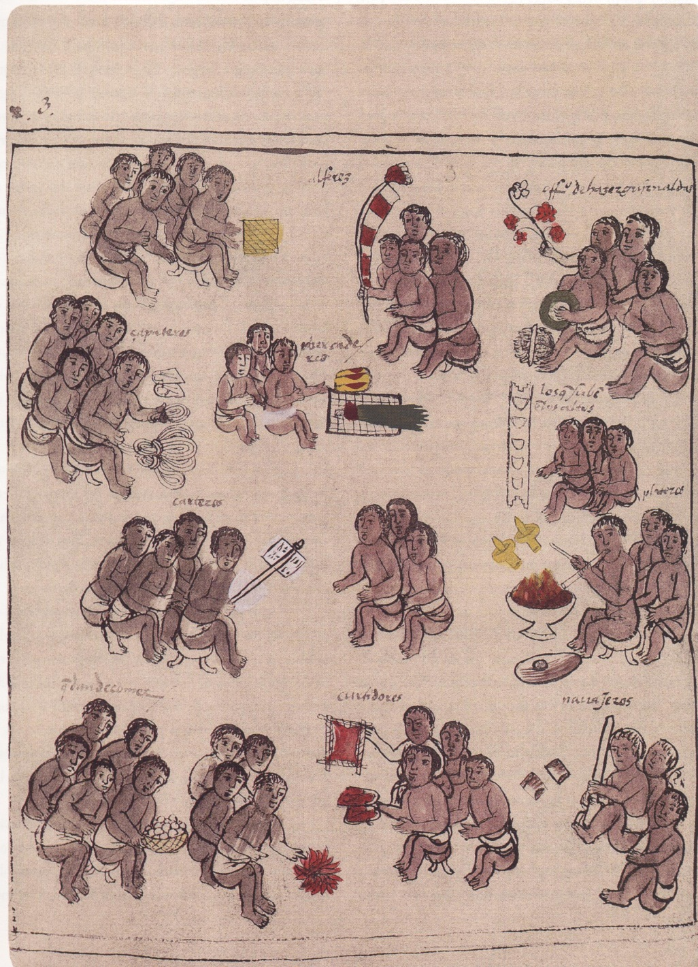

Slide 15
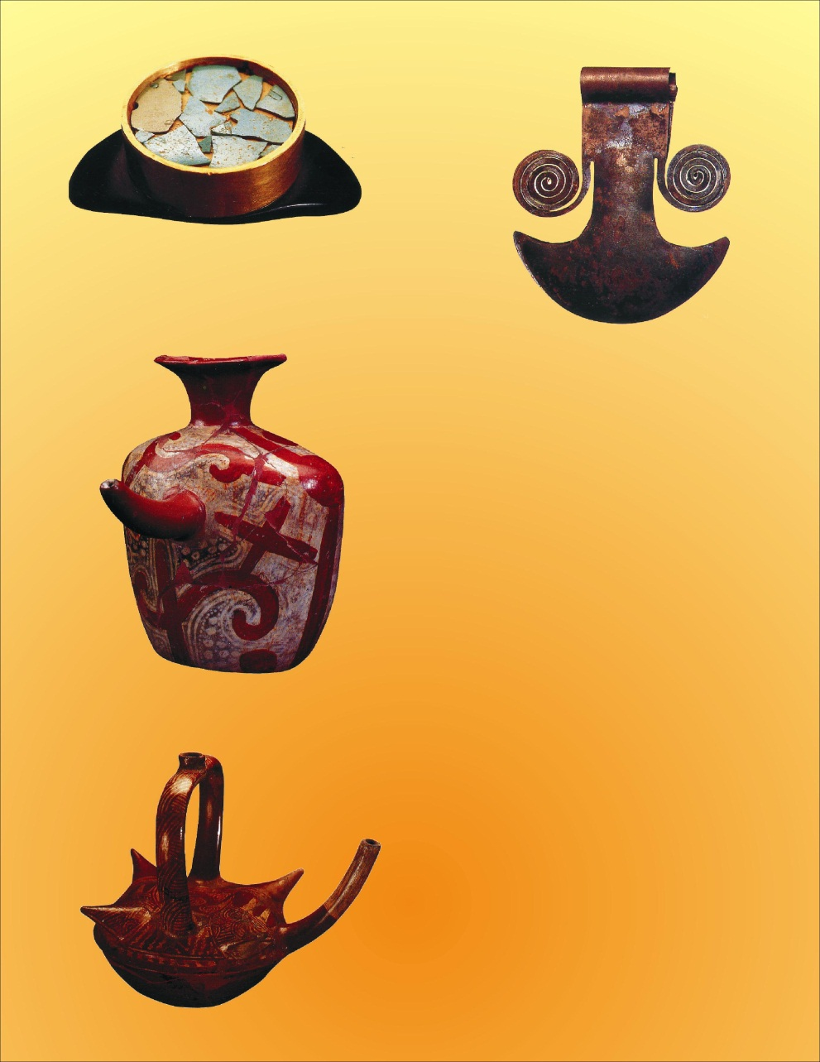
Materiales arqueológicos típicos de la región
Materiales en barro y en cobre, característicos
de la cultura purépecha
en el período postclásico

Slide 16
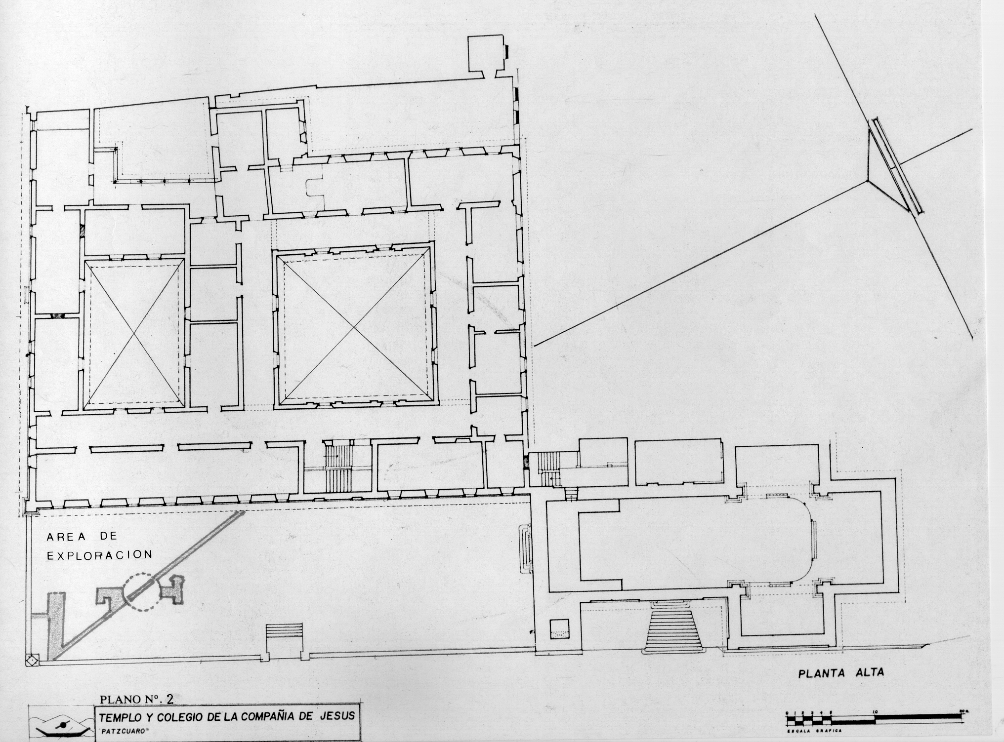
Exploraciones en el atrio del excolegio jesuita

Slide 17
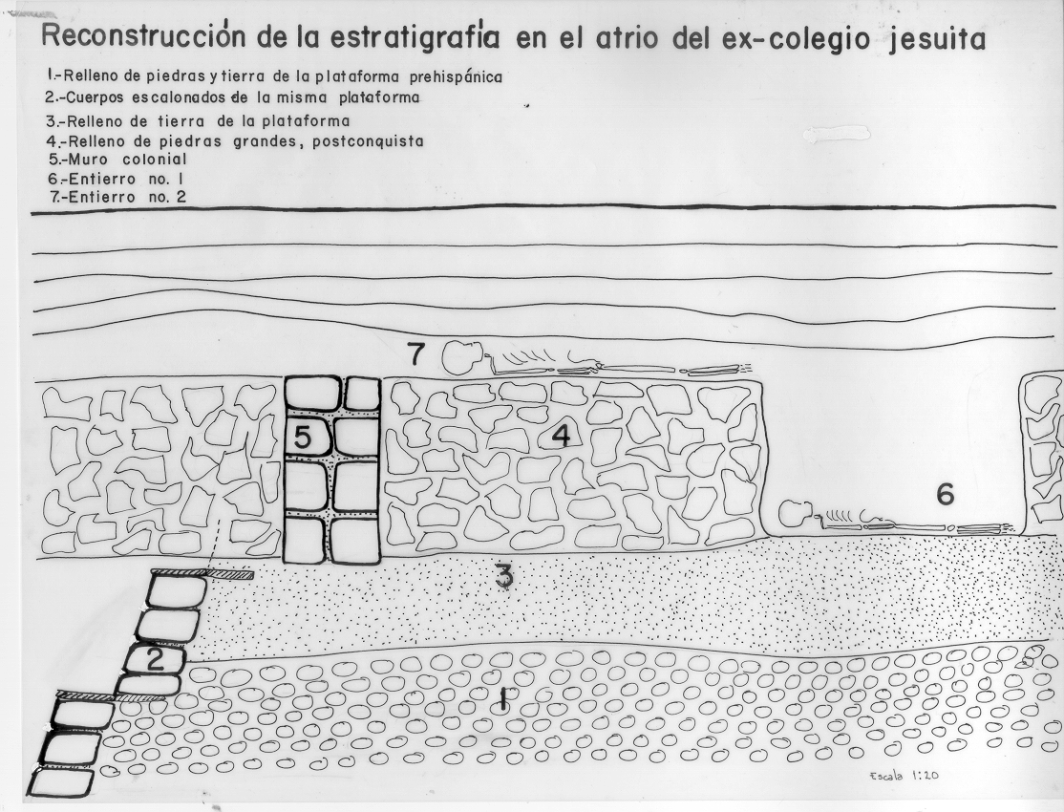

Slide 18
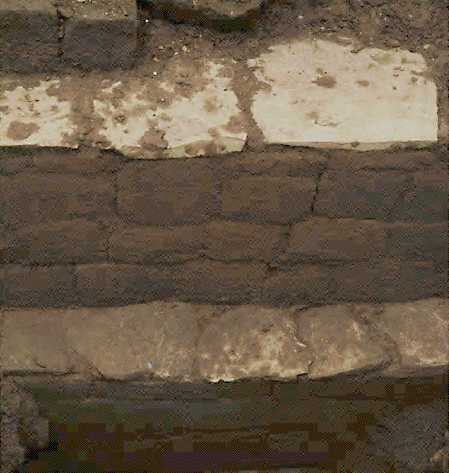
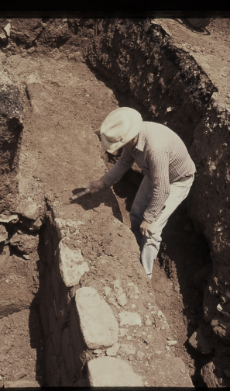
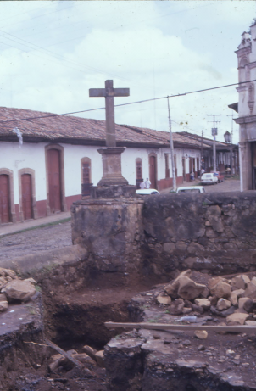
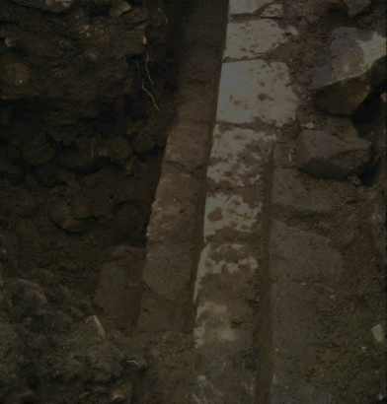
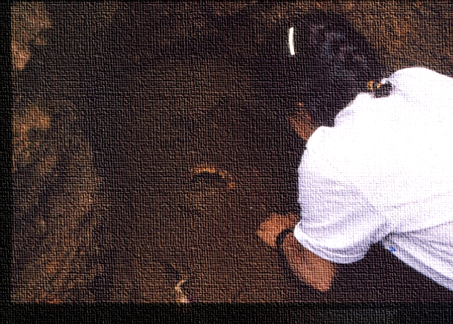
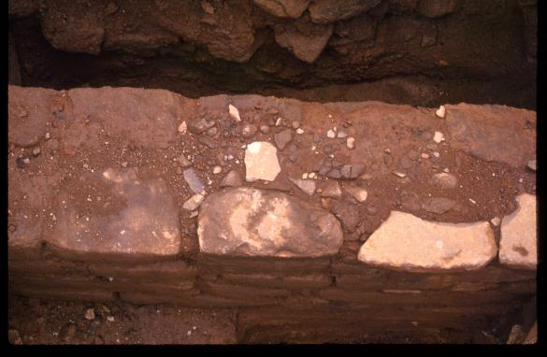
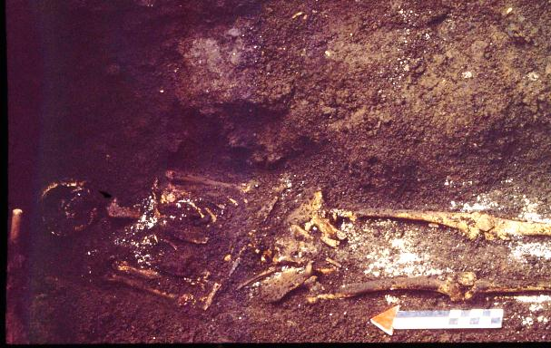
Hallazgos

Slide 19
Muchas gracias por su atención

